Slide 1
1.1 Naturliga tal
Det finns 10 olika siffror som bygger upp alla tal.
Siffror
Tal

Slide 2
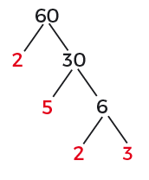
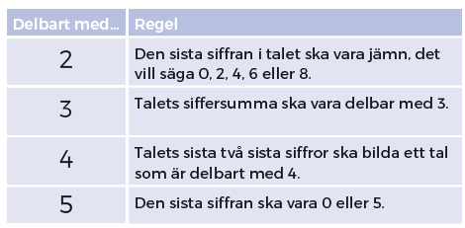
Olika slags tal
Uppdelning i primfaktorer
Delbarhetsregler

Slide 3
Vilket eller vilka av talen i rutan är ett
11 8 0 14 15 7 2
jämnt tal
b) naturligt tal
c) primtal
Svar: 0, 2, 8 och 14.
Svar: Alla
Svar: 2, 7 och 11.
d) udda tal
e) sammansatt tal
Svar: 7, 11 och 15.
Svar: 8, 14 och 15.
Dela upp talen i rutan i primfaktorer.
15 12 60
15
12
60
3
5
3
4
5
12
2
2
3
4
2
2
Svar: 15 = 3 ∙ 5
Svar: 12 = 3 ∙ 2 ∙ 2
Svar: 60 = 5 ∙ 3 ∙ 2 ∙ 2

Slide 4
Vilket eller vilka av talen i rutan är delbara med
65 432 120 512 804
2
Svar : 432, 120, 512 och 804.
b) 3
Svar : 432, 120 och 804.
c) 4
Svar : 432, 120, 512 och 804.
d) 5
Svar : 120 och 65.

